Slide 1

“Ilmu Komunikasi dan Organisasi” Teknik Presentasi dan Pidato
Kelompok 7
Kelas 1-D

Slide 2
Nama Anggota Kelompok
Ananda Athallah Rifqiansyah (03)
Daffa Cahyo Alghifari (08)
Faris Ikhlasul Haq (12)
Muhammad Khoirul Wahyudin (20)
Rafi Rachmawan (24)
Septa Nanda Kusuma (27)
Zulfikar Rahman (30)

Slide 3

Bercerita
Berpresentasi tidak selalu terkait dengan slide Power Point, namun kita juga harus menguasai materi dan mampu menjelaskannya secara jelas.
>Syarif Rousyan Fikri

Slide 4

Memberi Manfaat untuk Audience
Niatkan dalam hati untuk menyampaikan ilmu atau informasi kepada para penonton, sehingga hati kita bisa ikhlas dan terkesan tidak terpaksa berpresentasi.
>Syarif Rousyan Fikri

Slide 5

Fokus Kepada Audience
Anda sedang berbicara dengan manusia, bukan tembok.Berilah perhatian kepada mereka dengan cara menatapnya, dan bentuk interaksi lain. Agar mereka bisa tetap fokus pada Anda.
-Syarif Rousyan Fikri

Slide 6

Bersemangatlah
Penelitian Allison Wood Brooks dari Sekolah Bisnis Harvard Inggris, mengatakan “Bersemangat” alih-alih “Keep Calm and Carry On” lebih membantu. Anda tak hanya sekedar tenang dan fokus, namun bersemangat juga.

Slide 7

JADI DIRI SENDIRI
Cara terbaik menjadi presenter yang menarik dan memukau adalah dengan menjadi diri sendiri. Anda harus memahami betul diri Anda. Dengan begitu Anda akan mampu menggunakan teknik sesuai dengan kemampuan Anda. Buat orang mengenal Anda sebagai diri Anda, bukan sebagai orang lain. Dan percayalah audiens lebih suka Anda menjadi diri sendiri.

Slide 8

Teknik Pidato

Slide 9
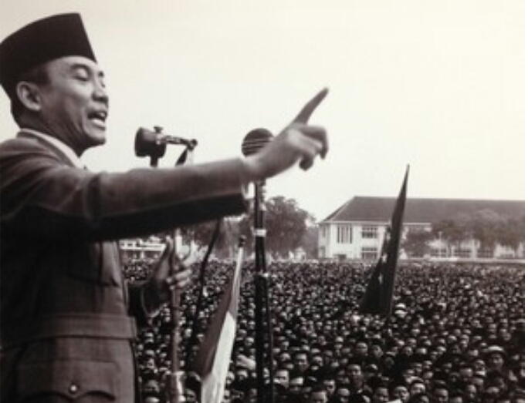
Pidato
Menyampaikan dan menanamkan pikiran ataupun pikiran kepada semua orang untuk menyakinkan mereka.
(Arsjad 1988:53)

Slide 10
Metode Teknik Pidato
A. Metode Naskah, yaitu pidato yang digunakan untuk pidato resmi dan dibacakan secara langsung
B. Metode Menghafal, yaitu naskah yang telah dipersiapkan sebelumnya bukan untuk dibaca, melainkan untuk dihafal.
C. Metode Spontanitas, yaitu metode pidato yang tidak dilakukan persiapan/pembuatan naskah tertulis terlebih dahulu
D. Metode Penjabaran Kerangka, adalah materi yang akan disampaikan harus disiapkan garis-grais besar isinya dengan menuliskan hal-hal yg dianggap penting.

Slide 11

Teknik Bicara
A. Melakukan pidato dengan menggunakan teks naskah ataupun tidak, harus diperhatikan hal-hal berikut :
Situasi
Sifat pertemuan
Pesan yang disampaikan
Hadirin yang dihadapi

Slide 12

B. Perhatian kepada sejumlah Audien
Audien yang jumlahnya banyak mempunyai sifat emosional yang berbeda.

Slide 13
C. Hal hal yang harus diperhatikan sewaktu berbicara
Lakukan dengan gaya original
Lakukan sifat yang sederajat dan tidak menggurui
Lakukan dengan nada naik turun (tidak monoton)
Lakukan dengan mengatur tempo bicara
Lakukan dengan memberi tekanan pada kalimat-kalimat tertentu
Tetap memelihara kontak pribadi dengan audien dengan kedua belah pihak saling menatap
Lakukan pidato dengan wajah yang cerah

Slide 14
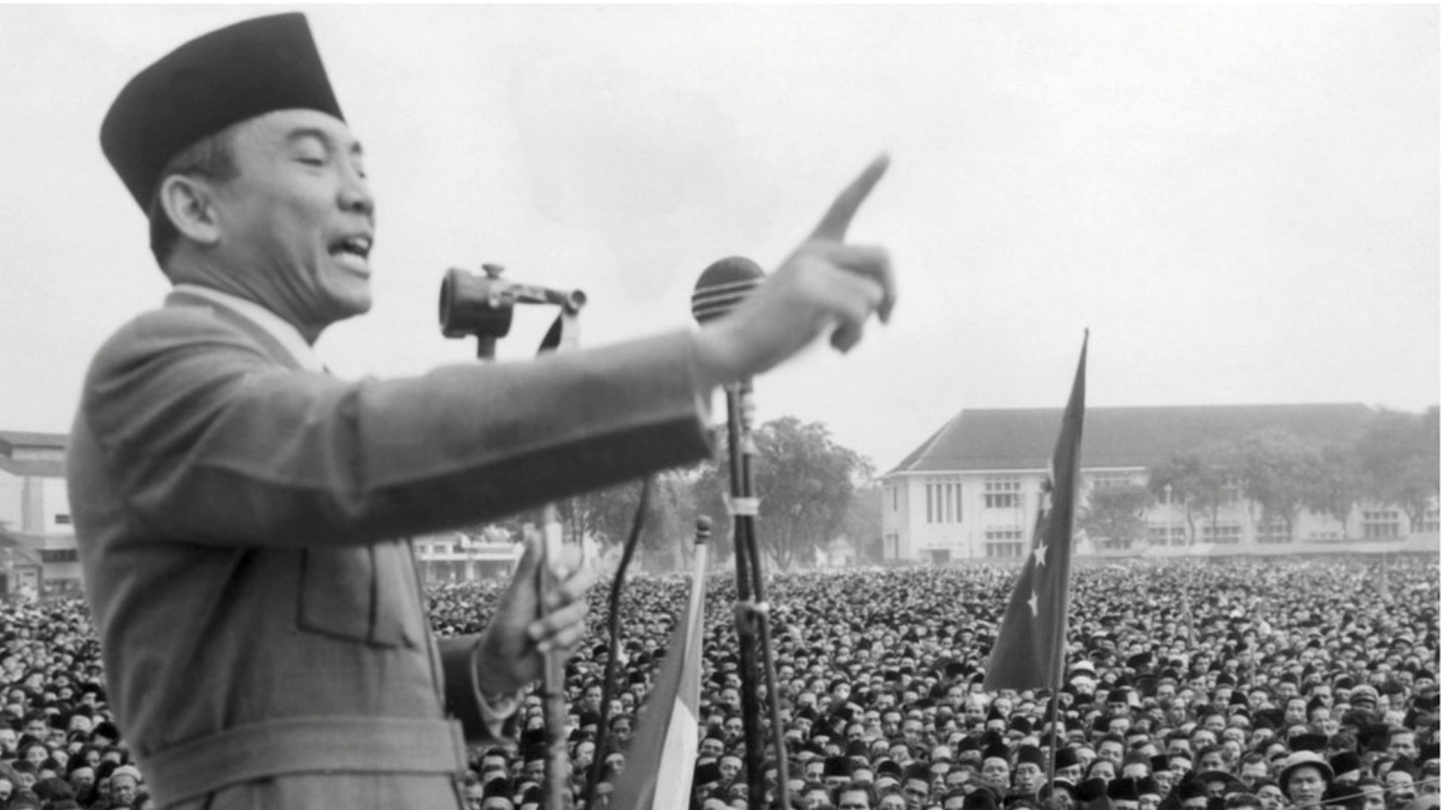
Memberi Pidato
Pendahuluan / Protesis
Kemukakan kutipan atau pendapat seorang tokoh
Ajukan kutipan atau menggugah audien
Sajikan ilustrasi spesifik / khusus
Memberikan fakta yang mengejutkan
B. Pokok Pembahasan
Bahaslah materi yaitu latar belakang masalahnya
Bahaslah semenarik mungkin
Bahaslah sekomunikatif mungkin
Pergunakanlah bahasa yang jelas dan dapat dimengerti

Slide 15
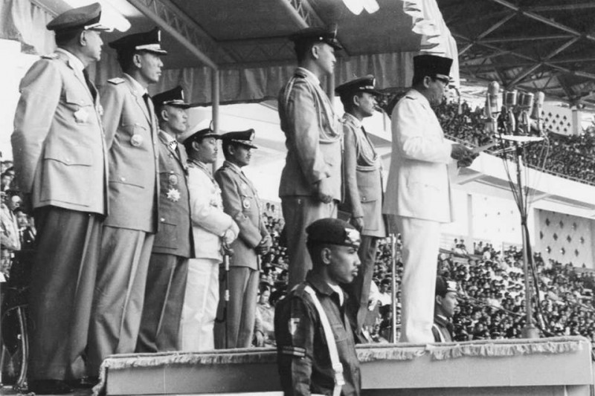
Lanjutan
C. Bagian Perut (Argument/Alasan)
Pada pokoknya isi dari bagian ini ialah mendukung hal hal yang diuraikan pada bagian protesis.
D. Bagian ekor /Kesimpulan
Kesimpulan merupakan bagian penegasan untuk membenarkan sesuatu hal yang benar menurut orator.

